Slide 1
Módne štýly
Ako sa obliekať
Mgr. Andrea Oždániová

Slide 2
Módne trendy
Módne trendy sa menia od sezóny k sezóne. Módne trendy určujú svetoznámy módny návrhári a veľké módne domy a mestá, ktorým sa hovorí mestá módy ako Paríž, Miláno, New York.
Italo Zucchelli a Calvin Klein
Giorgio Armani
John Galliano
Tommy Hilfiger
Coco Chanel
Gianni Versace

Slide 3
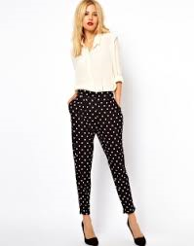
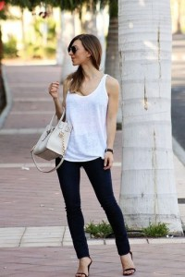
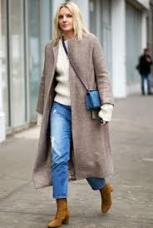
Ležérny štýl Keď počujete slovo ležérny, predstavíte si pod tým niečo nevkusné, ale ležérny štýl môže byť hocijaký, len nie nevkusný. Ženy, ktoré sa riadia týmto štýlom, nevyhľadávajú exotické alebo výrazné kúsky oblečenie. Oveľa viac preferujú napríklad biele tričko, čierne nohavice a vhodnú kabelku k tomu.

Slide 4
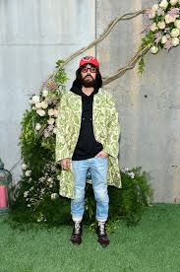
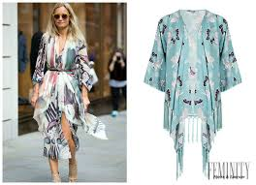
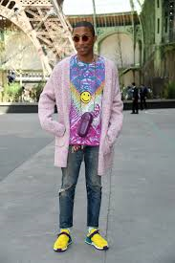
Exotický štýl Ako už napovedá názov, exotická móda je kúskoch, ktoré predtým nikto nevidel. Je to zmes výrazných, zvláštnych, nápadných kúskov, ktoré majú zväčša jasné farby, zložité výšivky, fascinujúce vzory, mozaiky a výstavné šperky, ktoré je vidno už z ďaleka.

Slide 5
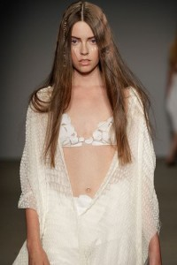
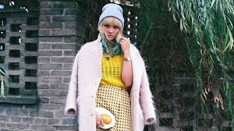
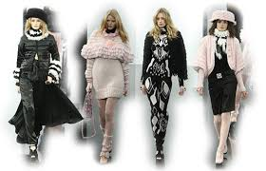
Extravagantný štýl Extravagantný módny štýl je pre ženy, ktoré sú chcú svetu oznámiť, že aj oni sú tam. Tento energický a intenzívny módny štýl poníma oblečenie s divokými asymetrickými vzormi a tonami farieb.

Slide 6
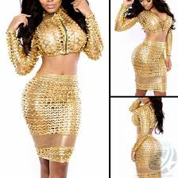
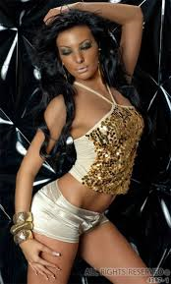
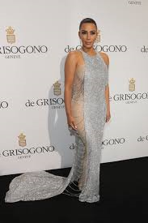
Sexy štýl Žena sa môže obliekať sexy len z dvoch dôvodov: chce si získať pozornosť každého muža okolo nej alebo ukázať toľko pokožky koľko je to legálne a ľudsky možné.

Slide 7
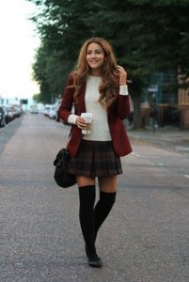
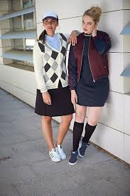
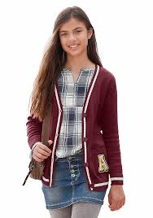
Univerzitný štýl Tento štýl je veľmi populárny na amerických vysokých školách, ale inšpirujú sa ním aj dievčatá, ktoré tieto školy nenavštevujú. Môže sa zdať, že vyzerá ako ľahšia forma uniformovaného oblečenia, ale o niečo živšia. V skriniach visia blúzky s golierikmi, Á-čkové sukničky a pančušky.

Slide 8
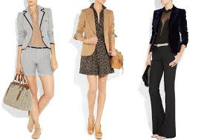
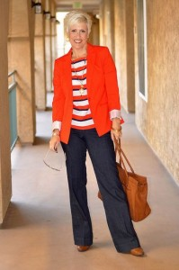
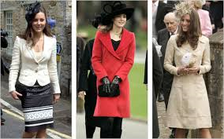
Elegantný štýl Pri elegantnom štýle je dôležitá dokonalosť a pôvab. Žena nevyjde vonku bez toho, aby sa snažila vyzerať čo najlepšie a dôsledne dbá, aby mala v šatníku čo najoslnivejšie kúsky a šperky, z ktorých by bolo možné vytvoriť úžasné outfity.

Slide 9
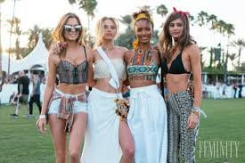
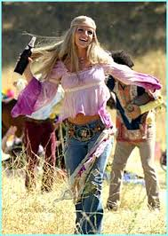
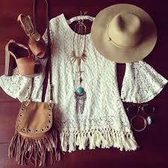
Bohémsky štýl Bohémsky módna štýl, možno známy aj ako „boho“ sa dá jednoducho popísať ako štýl, ktorý sa opiera hlavne o zložité vzory a exotické textúry. Nechávajú sa inšpirovať rómskym alebo hippie štýlom. Obľubujú voľné tuniky a košele, aj s výšivkami, strapcami, navrstvené retiazky, šatky na hlavy, pončá a prefarbované džínsy.

Slide 10
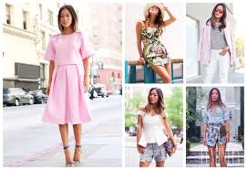
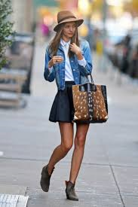
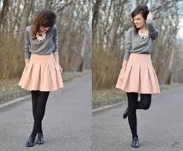
Dievčenský štýl Tento štýl sa dá najľahšie prirovnať k vintage štýlu. Mnoho outfitov pozostáva z čipiek, volánikov, srdiečok, kvetov a bledých farieb, zvlášť ružovej a bielej. Má romantické srdce a chce aj tak za každých okolností vyzerať. Divoké kúsky v jej šatníku nehľadajte.

Slide 11
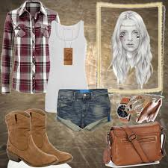
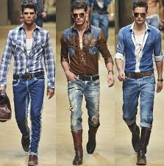
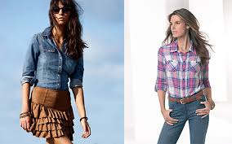
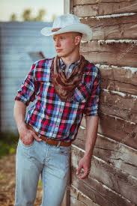
Kovbojský štýl V tomto osobitom štýle sa nachádza zopár základných kúskov, ktoré sú absolútnymi „must have“ kúskami v šatníku: nepochybne kovbojský klobúk v odtieni hnedej alebo ružovej farby, modré džínsy s hnedým koženým opaskom, džínsová bunda, kovbojské čižmy, biele tričko a kockovaná košeľa.

Slide 12

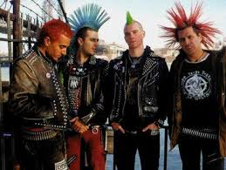
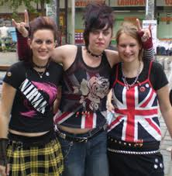
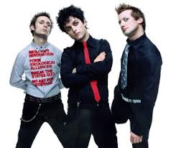
Punkový štýl Tento módny štýl bol najprv dotváraný samotnými pankermi a neskôr sa stal inšpiráciou aj pre módne domy a komerciu. Ich šatník pozostáva z kožených kúskov – hlavne bundy a nohavice a takisto ich nestretnete v uliciach bez spínacích špendlíkov, cvočkov, hrotov a reťazí. Oblečenie je väčšinou tvorené z tričiek, košieľ na zapínanie, skinny džínsov a čiernych vysokých topánok.

Slide 13
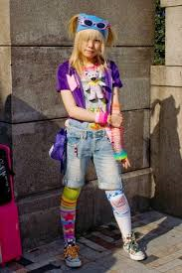
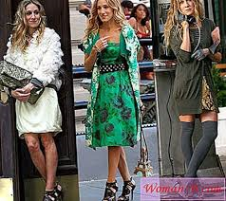
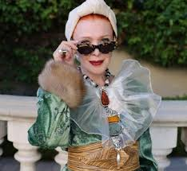
Umelecký štýl Ženy, ktoré sa obliekajú v umeleckom štýle, zväčša nekopírujú tradičné módne trendy a svojím oblečením sa snažia podať nejaký odkaz

Slide 14

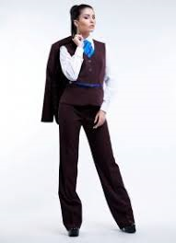
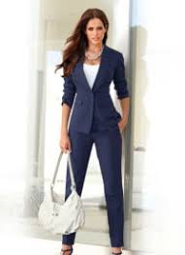
Obchodný štýl Žena, ktoré sa takto oblieka je inteligentná a dômyselná žena, ktorá si vyžaduje a zasluhuje rešpekt od ľudí v jej okolí

Slide 15
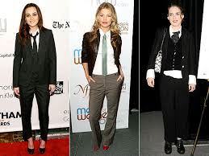
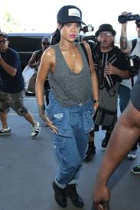
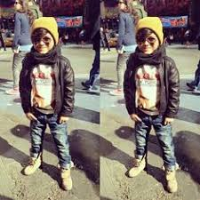
Chlapčenský štýl Chlapčenský štýl je teda hocijaký, len nie divný. V skutočnosti sa tento štýl môže popísať ako jednoduchý a moderný. Dievčatá s týmto štýlom nemajú radi volániky, čipky, ružovú alebo iné svetlé farby. Preferujú chlapčenský výzor, čo sú džínsy, tričko a topánky s rovnou podrážkou.

Slide 16
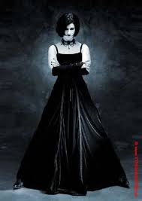
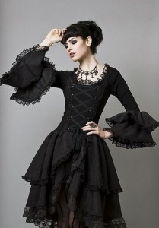
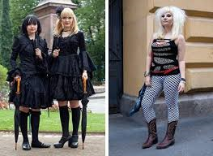
Gotický štýl Je tu len jedna vec, ktorá vystihuje tento štýl: čierna farba. Všetko, čo sa točí okolo gotického štýlu je čierne. Čierne vlasy, pery, tričká a topánky.

Slide 17
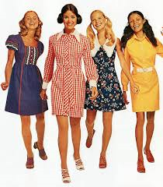
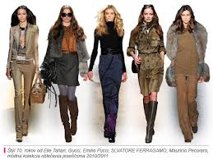
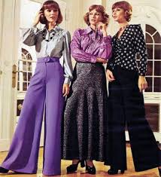
70-te roky Móda 70-tych rokov sa dá nazvať aj ako „hippie“, kedy si ženy nechávali rovné dlhé vlasy, ktoré dozdobovali kvetmi, aby pôsobili čo najprirodzenejšie.

Slide 18
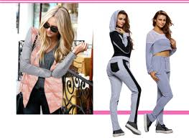
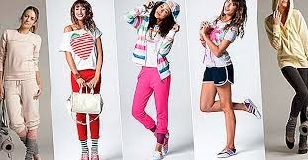
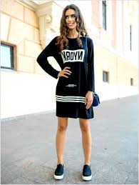
Športový štýl Športový štýl je jednoducho športový. Dievčatá nosia populárne značky ako napríklad Adidas alebo Nike a určite im nechýba aj obuv týchto značiek.

Slide 19
Ďakujem za pozornosť

